Slide 1
Loading files......

Slide 2


Slide 3
Windows
语 言：
输入法：
下一步
Copyright © 2022 Microsoft Corporation

Slide 4
Windows
开始安装
修复计算机
安装Windows须知
Copyright © 2022 Microsoft Corporation

Slide 5
安装程序正在启动

Slide 6
←
Windows 安装程序
Microsoft许可条款
我不同意
我同意

Slide 7
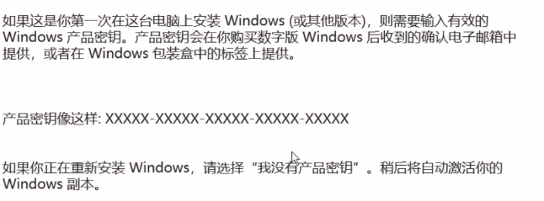

←
Windows 安装程序
激活Windows
密钥:
下一步
我暂时没有密钥

Slide 8
←
Windows 安装程序
正在检查你的电脑是否符合硬件要求......

Slide 9
←
Windows 安装程序
请选择Windows安装方式
升级：安装Windows并保留文件 设置和应用程序
自定义：仅安装Windows（高级）

Slide 10

←
Windows 安装程序
请选择Windows安装位置
盘符 卷标 大小 可用空间
C 系统 150GB 150GB
D 软件 60GB 60GB
E 学习资料 1000GB 0GB
刷新 磁盘管理 删除 格式化 新建 加载驱动程序
安装

Slide 11
←
Windows 安装程序
复制Windows文件夹 准备要安装的文件 安装功能 安装更新 完成安装

Slide 12
←
Windows 安装程序
Windows需要重启才能继续
将在5秒后重启

Slide 17
启动服务

Slide 18
正在准备设备

Slide 19
正在准备设备（100%）

Slide 20
准备就绪

Slide 24

检查更新

Slide 25


这是正确的国家（地区）吗？
泽西岛管区
乍得
直布罗陀
智利
中非共和国
中国
下一步

Slide 27

你想选择哪一种输入法？
微软拼音
微软五笔
下一步

Slide 29

你想要如何设置此设备？
针对个人使用进行设置
使用个人Micosof 帐户进行设置，
并完全控制此设备.
注册工作或学校帐户
获取对细织容原如电子邮件，网络
，应用和服务)的访可权限。组织将
完全控制此设备。
下一步

Slide 31




让我们添加你的帐户
需要Microsoft帐户才能在你的所有设备上 登录并访问你的 应用、服务和OneDrive 云文件
Microsoft账户登录
没有帐户?创建一个!
登录选项
下一步

Slide 32

登陆选项
离线账户

Slide 33
创建离线账户
下一步

Slide 34


创建密码
下一步

Slide 36
欢迎使用Windows 19

Slide 37
此操作可能需要几分钟
请勿关闭电脑

Slide 38
请保持pc开机并接通电源
请勿关闭电脑

Slide 39
马上就好

Slide 40









此电脑
回收站
Microsoft
Edge
11:45

Slide 41

此电脑
回收站
Microsoft
Edge
11:45

Slide 42
此电脑
回收站
Microsoft
Edge
关机
重启
11:45

Slide 43
正在关机

